Slide 1

MHW1 Antonio Crisafulli 1000011651

Slide 2
Il mio progetto di web programming basato su quello fatto nel corso di database, si occuperà della creazione di un sito che gestirà un database sul mondo dei videogiochi. Saranno disponibili più sezione e in ognuna di queste sarà possibile visualizzare varie informazioni legate a quell’ambito.

Slide 3
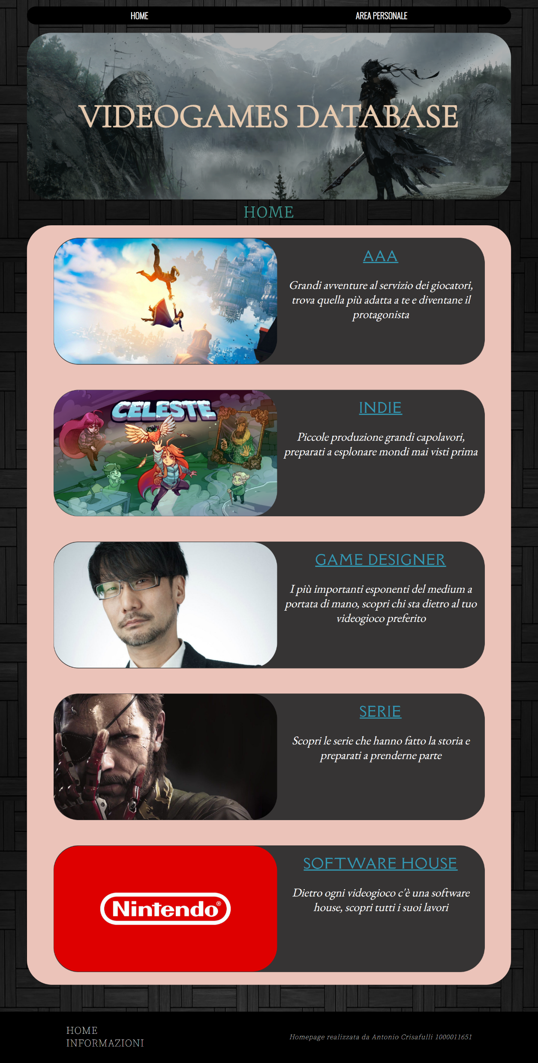

Slide 4
HEADER

Slide 5

90Vw
65Vh
60Vw
5Vw
5Vw

Slide 6
MENU’ NAVIGAZIONE

Slide 7

15px
90Vw
20px
7Vh
5Vw
5Vw

Slide 8
SEZIONE CONTENUTI

Slide 9


30px
80 Vw
5Vw
60px
5Vw
45Vw
40Vw
50px
90 Vw

Slide 10
FOOTER

Slide 11

100Vw
20Vh

